Slide 1
L’ADHD: strategie di ANALISI E MODIFICAZIONE del comportamento problema
Antonella Chifari
Psicologo, Psicoterapeuta cognitivo-comportamentale, Ricercatore
Istituto per le Tecnologie Didattiche, U.O. di Palermo
Consiglio Nazionale delle Ricerche
Via Ugo La Malfa, 153 – 90146, Palermo
Tel/Fax: 0916809215/091 6809239
cellulare: 338 9216987
e-mail: antonella.chifari@itd.cnr.it
Skype: antonella.chifari
Palermo, 24 MAGGIO 2025

Slide 2
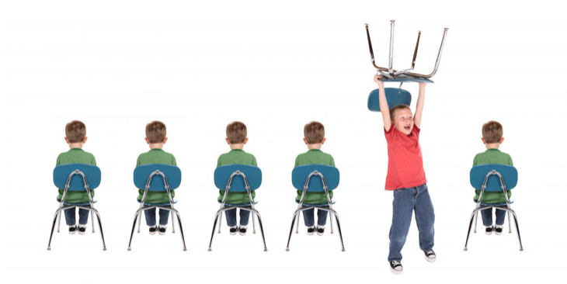
Vi racconto di Gabriele …
Gabriele ha 8 anni, frequenta la terza elementare di una scuola di Palermo. Sua madre è un’operatrice di call center, il padre un impiegato di banca, il livello di istruzione è medio. G. ha anche una sorella più grande dell’età di 10 anni. G. è letteralmente un “terremoto”, a scuola spesso non riesce a prestare attenzione ai particolari, spesso è distratto ed ha difficoltà ad organizzare le proprie attività; è spesso fuori posto, impulsivo e non riesce a stare seduto quando è necessario, spesso non sembra ascoltare quando gli si parla direttamente, perde gli strumenti di studio e ha difficoltà a seguire le regole durante i giochi di gruppo. A scuola, da lui, non ci si aspetta molto ma si pretende il massimo, non esiste un progetto educativo adatto alle sue esigenze. A causa dei suoi comportamenti, G. è considerato dagli insegnanti un bambino difficile da gestire, che ostacola l’andamento giornaliero delle attività didattiche e per tale motivo i suoi genitori sono spesso chiamati in causa sulla sua educazione.

Slide 3

Vi racconto di Gabriele …
Dal loro canto, i genitori lamentano enormi difficoltà nella gestione comportamentale di G. a casa, soprattutto nel portare a termine i compiti scolastici e le varie incombenze quotidiane. In particolare, riferiscono che G. spesso evita o non gradisce compiti che richiedono uno sforzo mentale protratto e che per tale motivo reagisce aggressivamente, imponendo che ogni cosa venga fatta come vuole lui. A casa è sempre polemico e si oppone alle regole, si agita molto sulla sedia durante i pasti con significative restrizioni sul piano alimentare. Anche con la sorella spesso litiga, le alza le mani e le rompe i giochi, vuole averla sempre vinta. Non ha amici o li perde facilmente.
Così come la scuola accusa la famiglia, anche i genitori accusano la scuola e gli insegnanti di essere inefficaci e di non essere in grado di proporre un programma di studio adeguato alle abilità di G.
Come normale che sia le aspettative dei genitori di G. non corrispondono alla realtà e ciò risulta essere molto frustrante. La famiglia è reietta, è privata delle normali relazioni sociali in quanto G. è rifiutato sia dai compagni che dagli amichetti, che non lo vogliono alle loro feste.
Non esiste una rete di supporto, la famiglia è confusa, ha già avviato un iter di valutazione presso i servizi del territorio, ma i tempi sono lunghi e non è previsto un raccordo con la scuola se non prima di avere una diagnosi certa. Nel frattempo G. perde fiducia in se stesso, è demotivato nello studio collezionando risultati negativi, si rifiuta di andare a scuola. Il clima familiare diventa sempre più teso dando luogo a relazioni conflittuali.
Le insegnanti e i genitori, preoccupati e frustrati dal fallimento delle tradizionali misure già messe in atto (richiamare, sgridare, stimolare il bambino), richiedono un intervento inerente al comportamento, agli apprendimenti e all’umore di G.

Slide 4
Aspetti chiave del caso
Spesso fa, agisce …
Assenza di un progetto educativo
Difficoltà di gestione comportamentale
Assenza di condivisione
Dinamiche del tipo «scarica barile»
Introdurre sistematicità attraverso prassi di osservazione sistematica e di analisi funzionale (ABC)
Promuovere la conoscenza attraverso prassi di formazione (Parent e Teacher Training)
Introdurre piani di intervento finalizzati alla promozione del benessere psico-sociale attraverso prassi consolidate come quelle cognitivo-comportamentali
Promuovere la comunicazione scuola-famiglia e la creazione di reti di supporto anche attraverso l’utilizzo delle ICT
Promuovere la consapevolezza dell’importanza del ruolo delle agenzie educative attraverso la definizione di obiettivi comuni

Slide 5

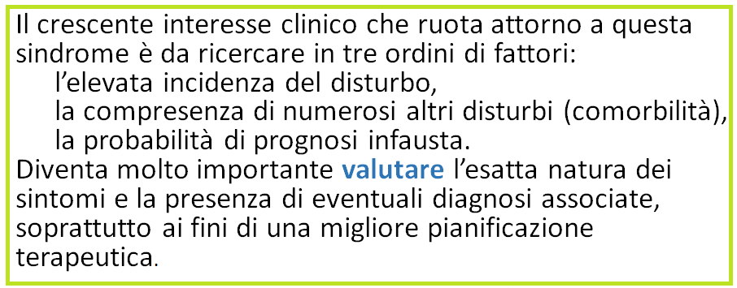

Slide 6
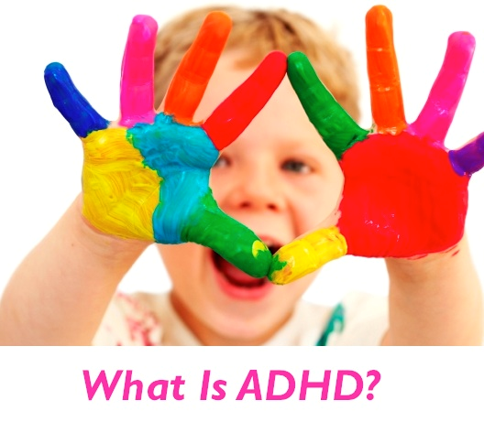
Falsi miti
Un pigro
Un viziato e capriccioso
Uno stupido, sciocco
Non ha regole per colpa dei genitori
E’ un pazzo, svitato
Non c’è nulla da fare
E’ geloso del fratello
Vuole solo attenzioni
Lo fa apposta
I farmaci sono l’unica cura

Slide 7

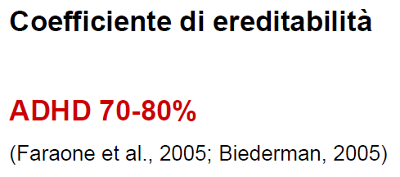
Per una definizione clinica
ADHD è l’acronimo inglese di Disturbo da Deficit di Attenzione e Iperattività (DDAI). Esso è definito dal DSM 5 come un disturbo psichiatrico, di origine neurobiologica, caratterizzato da un inappropriato, intenso e pervasivo quadro di severa inattenzione, iperattività e impulsività che si manifesta in situazioni diverse, come a casa o a scuola, e che insorge nella prima infanzia in associazione a una sostanziale invalidità nel funzionamento sociale, accademico e/o occupazionale.
La letteratura scientifica mondiale ormai concorda che si tratti di un disturbo evolutivo dell’autocontrollo che si manifesta con un'evidente difficoltà del bambino a regolare il proprio comportamento in funzione del trascorrere del tempo, degli obiettivi da raggiungere e delle richieste dell’ambiente, con relativa compromissione della sfera dell’apprendimento e sociale.
È quattro volte più frequente nei maschi che nelle femmine, e quasi il 5% della popolazione in età scolare ne è affetto. Spesso l’ADHD/ADD si presenta in comorbidità con altri disturbi (disturbo oppositivo-provocatorio, difficoltà specifiche dell’apprendimento, limitate capacità di coordinazione motoria, disturbo della condotta, scarsa autostima, disturbi dell’umore) e persiste in età adulta con sintomi differenti.

Slide 8
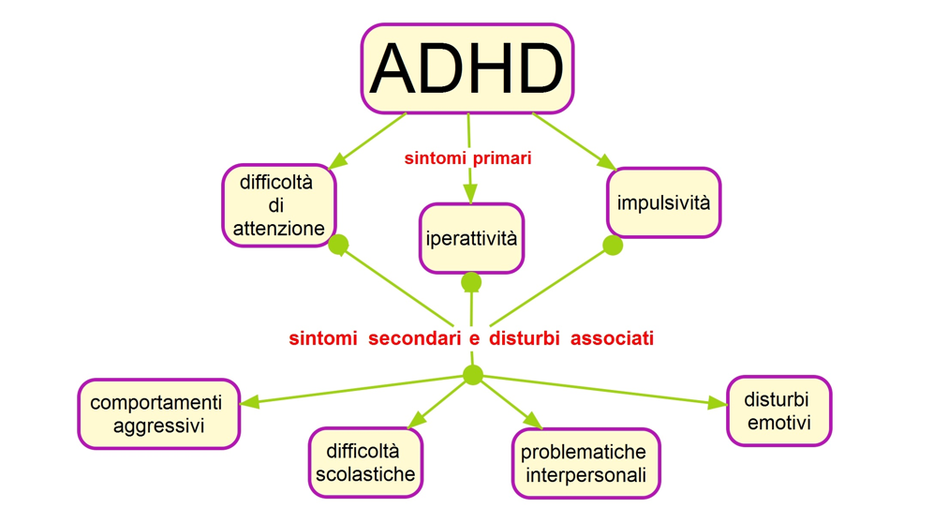

Slide 9
Il mancato autocontrollo è di natura neurobiologica, dovuto cioè alla disfunzione di alcune aree e di alcuni circuiti del cervello ed allo squilibrio di alcuni neurotrasmettitori (come noradrenalina e dopamina), responsabili del controllo di attività cerebrali come l’attenzione e il movimento.

Slide 10
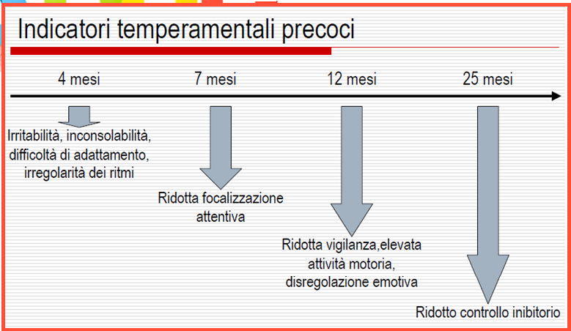
INDICATORI TEMPERAMENTALI PRECOCI

Slide 11

Vantaggi di una diagnosi precoce:
  possibilità di agire su difficoltà che altrimenti tenderebbero ad accentuarsi e a diventare sempre più difficilmente recuperabili con il passare del tempo;
  riduzione della probabilità di un insuccesso scolastico che, come si sa, tende ad abbassare nell’alunno l’autostima e la motivazione allo studio;
  capacità di promuovere nel soggetto una motivazione positiva verso gli apprendimenti scolastici, in grado di diminuire il dislivello fra il bambino in difficoltà e i suoi coetanei;
  maggiore efficacia delle strategie ed economia rispetto ai metodi più tardivi.
Notes:
Diagnosi: termine legato ad una connotazione nosografica, che genera la convinzione che il mancato possesso di una abilità - evidenziato dalla diagnosi - sia l’equivalente del sintomo di una patologia.
Approccio psicometrico: uso di strumenti standardizzati, basati su norme precise, di competenza esclusiva di neuropsichiatri e psicologi.
Emergono alcune difficoltà riguardanti l’uso dell’approccio psicometrico, al fine di identificare lo sviluppo atipico dal punto di vista dei bisogni della persona.

Slide 12

Comorbilità
DISTURBI D’ANSIA
DISTURBI DELL’UMORE → ADHD
  I frequenti insuccessi nelle esperienze scolastiche e interpersonali minano l’autostima contribuendo a sviluppare uno stile di learned helplessness, anticamera di un disturbo dell’umore.
DISTURBI SPECIFICI DELL’APPRENDIMENTO
ABUSO DI SOSTANZE
ALTRI DISTURBI DEL COMPORTAMENTO:
Compresenza di ADHD con disturbo oppositivo provocatorio e disturbo della condotta (ADHD prima dei 3 anni → maggiore probabilità di insorgenza disturbo della condotta).
Il 30% - 35% dei soggetti con deficit attentivo presentano consistenti PROBLEMI DI AGGRESSIVITA’ (Biederman et al.,1987).

Slide 13

Eziopatogenesi
E’ CORRELATA ALLA NATURA TRANSAZIONALE DEL DISTURBO (Henkel e Whalen, 1989), risultato cioè dell’interazione tra aspetti di tipo biologico funzionale, l’ambiente, dove tutto ciò si sviluppa, e i sistemi relazionali.
FATTORI ORGANICI
FAMILIARITÀ: 35%
FATTORI AMBIENTALI ED EDUCATIVI: povertà, deprivazione socio-culturale, stile educativo, ecc.
SOVRASTIMOLAZIONE
IPOTESI connesse alle abitudini alimentari e
possibili allergie, intolleranze per certi alimenti.

Slide 14

In generale alcuni campanelli d’allarme sono:
Le difficoltà concomitanti all’inserimento del bambino nell’ambiente scolastico che, essendo strutturato, richiede l’osservanza di regole precise.
Alcune forme di diseducazione e mancanza di regole dovute a carenze affettivo/educative riconducibili a un contesto socio-familiare povero e/o problematico.
La deambulazione precoce (correlazione positiva), sofferenze perinatali e/o neonatali, etc.
L’aggressività fisica e verbale, prepotenza, la scarsa tolleranza alla frustrazione, e l’eccessiva insistenza nelle richieste.
Lo scarso rendimento scolastico fino a comorbidità con disturbo dell’apprendimento.
La presenza di interazioni genitore–bambino inadeguate e negative come conseguenza del disturbo primario.
Notes:
Piacismo
Atti autolesionistici
Aggressioni verbali e fisiche
Comportamenti oppositivi: blocco, chiusura in sé, evitamento
Rituali ossessivi
Reazioni emotive esagerate (rabbia, fobie, ansia, pianto)
Verbalizzazioni bizzarre, parolacce, insulti

Slide 15
Il primo approccio al problema …
Indagare se:
  esiste familiarità del disturbo (madre o padre ne soffrono? Parenti anche lontani in passato ne hanno sofferto?)
  Sofferenza fetale (potrebbe far pensare ad un fattore di rischio)
  Traumi fisici accidentali frequenti
  Sviluppo motorio precoce
  Ci sono spesso disturbi del sonno e pregresso disturbo della regolazione (ipersensibile, attivo-aggressivo, disorganizzato sul piano motorio/sensoriale/attentivo).
  Chiedere ai genitori di chiarire bene quali sono i comportamenti tipici del bambino (sta seduto a tavola, pensa prima di agire, mette tutto sottosopra, aggressività, passa da una attività all’altra, da un pensiero all’altro, perde gli oggetti, non sembra ascoltare, facilmente distratto da stimoli esterni, parla sempre).

Slide 16

A scuola osserviamo se …
Muove con irrequietezza mani e piedi e si dimena quando sta seduto
Parla troppo, intrude spesso nei discorsi altrui
Dimentica o perde gli strumenti di studio
Spesso si alza dal suo posto in classe o in situazioni dove si dovrebbe rimanere seduti
Spesso sembra sognare ad occhi aperti, non ascoltando chi parla
Disattende le regole della classe
Ha difficoltà a rispettare il proprio turno di parola
E’ facilmente distraibile da rumori o stimoli estranei
Ha difficoltà ad organizzare/pianificare le proprie attività

Slide 17
A scuola osserviamo se …
Sono evidenti difficoltà nella memoria a breve termine
Problemi di coordinazione fino e grosso-motoria (lanciare, calciare, afferrare, allacciare le scarpe, abbottonarsi, scrivere e disegnare …)
Mostra difficoltà di linguaggio, di lettura, scrittura e calcolo
Difficoltà nell’attenzione mantenuta e focalizzata
Difficoltà di elaborazione di informazioni visive ed uditive. In quest’ultimo caso, è come se … le informazioni verbali “entrassero da un orecchio ed uscissero dall’altro”.
  Nell’ambito delle difficoltà di elaborazione delle info visive, queste possono tradursi in errori di copiatura ed omissioni delle ultime sillabe di una parola e delle ultime parole di una frase durante la lettura. L’uso di espressioni verbali e scritte molto semplici sono un’ulteriore conseguenza di un deficit nella memoria a breve termine.

Slide 18

A casa osserviamo se …
Continua ricerca di attenzione
E’ spesso sbadato nelle attività quotidiane
  Conseguentemente, possono essere frequenti le dimenticanze e/o la perdita delle proprie cose
Disorganizzazione e mancanza di pianificazione di spazi e tempi
Ipercinesia
  E’ spesso in movimento o agisce come se fosse “attivato da un motorino”
Sregolatezza nei ritmi sonno-veglia e nell’alimentazione
  In alcuni casi essa è restrittiva (possono essere presenti forme allergiche e sensibilità alla luce e ai suoni).
Difficoltà relazionali con fratelli/sorelle e con i coetanei
  Frustrazione e intolleranza delle attese, si oppongono con forza ai cambiamenti delle loro abitudini (routine).
Spesso non segue le istruzioni e non porta a termine i compiti scolastici
  Evita o non gradisce compiti che richiedono uno sforzo mentale protratto
E’ spesso, e facilmente, distratto da stimoli esterni
Quando gli si parla, sembra non ascoltare
  Impone che ogni cosa venga fatta come vuole lui
  Discute in modo polemico con gli adulti
Notes:
Gli interventi più efficaci nel migliorare la serenità familiare sono basati sull’acquisizione e il miglioramento delle abilità sociali da un lato e sulla modificazione del comportamento dall’altro.

Slide 19
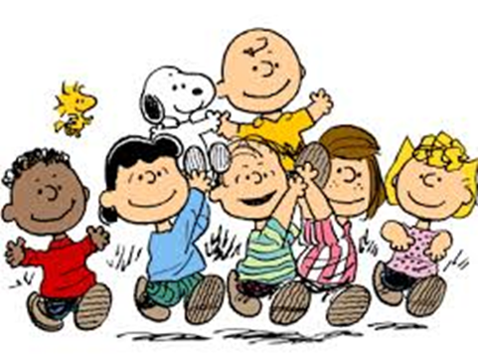


Nel contesto dei pari osserviamo se …
Carenti e inadeguate abilità sociali. La scarsa padronanza delle regole esplicite ed implicite della comunicazione impedisce loro la corretta interpretazione dei messaggi non verbali. Farsi degli amici e mantenere con loro delle relazioni soddisfacenti diventa spesso difficile.
Scarsa tolleranza alle frustrazioni che, a sua volta, implica comportamento capriccioso e facilità a «mettere il broncio».
Frequente inflessibilità ed incapacità ad adattarsi ai cambiamenti, tanto pronunciate da impedire la presa di decisioni e la loro attuazione.

Slide 20
CIRCOLO VIZIOSO
La carenza di abilità sociali inficia un appropriato sviluppo del concetto di sé, dell’autostima, con conseguente difficoltà di relazione con i familiari e con i coetanei. A sua volta, la scarsa probabilità di ottenere successi scolastici, sportivi e sociali peggiora le difficoltà relazionali iniziali del bambino aumentando il rischio di essere facilmente influenzato dagli altri, ancor più durante l’età adolescenziale.

Slide 21

La ricetta miracolosa non esiste!
  La soluzione deve essere cercata pazientemente caso per caso, attraverso un INTERVENTO MULTIMODALE E SINERGICO, sapendo che il problema ADHD è una caratteristica costituzionale dell'individuo e non potrà essere cancellata con qualche esercizio di riabilitazione.

Slide 22
L’intervento multimodale
Implica agire su più fronti e comprende:
  trattamento farmacologico
  consulenza e sostegno ai genitori
  terapia del comportamento
  consulenza alla scuola su strategie comportamentali
  training di abilità sociali
  interventi di potenziamento dell’apprendimento
  ICC per incrementare l’autostima

Slide 23
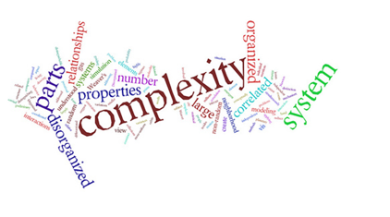
Di fatto una vera sfida alla complessità
Fattori organici
Fattori ambientali ed educativi
  Es. contesto culturale, economico e sociale in cui si vive
Fattori interni alla scuola
  L’ambiente, la struttura, le risorse umane ed economiche dell'istituto …
Fattori umani
  Es. la disponibilità al cambiamento da parte dei genitori e dei docenti, la flessibilità …
Rispondere alla COMPLESSITA’ con azioni didattiche e scelte metodologiche che nascono da una OSSERVAZIONE ATTENTA, CONSAPEVOLE E SISTEMATICA DEL CONTESTO
Notes:
Stress docente
E’ necessario rimuovere ciò che provoca stress nel docente( lo studente si alza senza permesso, interviene a sproposito, non ascolta l’insegnante, disturba i compagni, pensa ad altro , mangia, beve, etc.). Dove non fosse possibile per mancanza di elementi collaborativi, una volta identificata la fonte di tale stress è necessario ridurre o meglio ancora regolare il proprio investimento emotivo e psicologico, oltre che fisico: ecco allora che diventa fondamentale RIFLETTERE E FARSI DELLE DOMANDE.

Slide 24

SECONDA PARTE
Strategie di rilevazione del comportamento problema

Slide 25
Strategie di rilevazione del comportamento problema
Si tratta di un comportamento distruttivo e/o pericoloso per l’individuo, gli altri, l’ambiente o che ostacoli l’apprendimento e l’interazione sociale (Emerson, 1995). Frequenza, durata e intensità sono abnormi e compromettono significativamente il livello di funzionamento quotidiano del bambino nei suoi principali contesti di vita.
“Lo psicologo considera suo dovere
accrescere le conoscenze sul comportamento umano
per promuovere il benessere psicologico dell’individuo”
Art.3 Codice Deontologico degli Psicologi Italiani
ψ

Slide 26
Disfunzionali?
No perché comunicano qualcosa
No perché sono funzionali al soggetto che li manifesta, anche se realmente dannosi e controproducenti, in quanto autoregolano il flusso di stimolazioni e sensazioni.
No perché svolgono funzione comunicativa ma il soggetto non ne ha consapevolezza

Slide 27
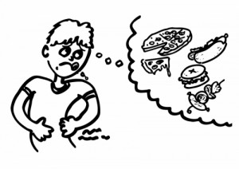
Cosa analizziamo?
Il Comportamento
  Comportamento è tutto ciò che l’uomo pensa, prova e fa in interazione col contesto
Il contesto
  Il contesto è l’insieme di Stimoli che «pungolano» l’organismo dall’esterno o dall’interno
  Ogni comportamento è funzione delle predisposizioni biologiche (caratteristiche della persona) P e di interazioni con il contesto A
C = f (PxA)
  Stimolo è ciò che supera la soglia percettiva dell’organismo. Solo ciò che è percepibile dall’organismo può acquisire un valore e una funzione per l’organismo

Slide 28
In particolare … del comportamento osserviamo:
  La Funzione relazione tra il comportamento e le conseguenze che produce (perché)
  La Topografia o forma (cosa fa il soggetto)
Per definire un comportamento non usiamo etichette riassuntive, ma DEFINIZIONI OPERAZIONALI (dove e quando esso si verifica, chi suscita cosa, quali reazioni esso innesca negli altri). Esse devono essere chiare, oggettive, comprensibili da tutti.
- Individuare la relazione tra C e variabili che lo influenzano
Costruire ipotesi
Pianificare l’intervento
- Identificare il C
Operazionalizzarlo
Scegliere la dimensione rilevante
Misurarlo

Slide 29

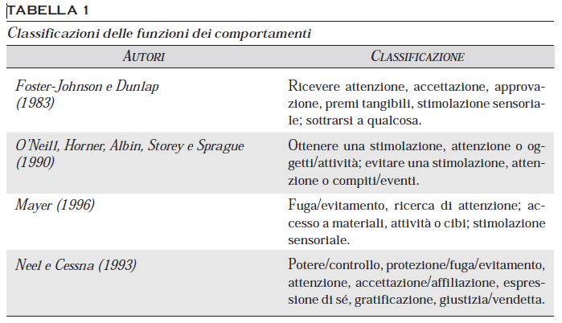
Un C viene riproposto in quelle condizioni (A) in cui in passato ha funzionato per ottenere qualche forma di vantaggio (C)

Slide 30

L’approccio CC prevede tre diverse modalità di analisi:
Da quale prospettiva guardiamo al comportamento?
una valutazione qualitativa delle abilità e delle difficoltà;
una valutazione quantitativa dei problemi comportamentali (parametri di frequenza, intensità, durata);
una analisi funzionale finalizzata a comprendere le motivazioni alla base dei comportamenti-problema e a diminuirne la probabilità di emissione.
Notes:
Nel caso dei comportamenti problematici, non mi basta solo misurare l’occorrenza, ma ho necessità di comprendere perché accadono.
Ho bisogno di comprendere cioè la funzione che riveste il comportamento problema per il soggetto.

Slide 31
Presupposti fondamentali dell’analisi funzionale
  ASSUNTO 1
    IL COMPORTAMENTO DEL BAMBINO HA SEMPRE UNO SCOPO E SVOLGE PER LUI UNA CERTA FUNZIONE (es. comportamento aggressivo → tentativo di stabilire una relazione con i compagni)
  ASSUNTO 2
    OGNI COMPORTAMENTO E’ DEFINITO CONTESTUALMENTE. I comportamenti si verificano in relazione alle conseguenze che li mantengono e agli eventi o antecedenti ambientali che li precedono. E’ il contesto che determina il modo in cui un C viene percepito, non la forma particolare che esso assume (es.: tagliare la gola → aggressione vs tracheotomia)

Slide 32
Obiettivi dell’analisi funzionale del CP
Ottenere una descrizione operazionale del comportamento
Identificare la relazione tra comportamenti problematici e cause scatenanti (ANTECEDENTI SITUAZIONALI).
Scegliere una strategia appropriata di trattamento per modificare il comportamento e valutarne i risultati.
Più precisamente serve ad individuare la RELAZIONE TRA
A (Antecedenti) B (Comportamento) e C (Conseguenze)

Slide 33
Metodi osservativi diretti e descrittivi: ABC
ABC
  Attenzione al CONTESTO (A) e alla FUNZIONE del comportamento (C)
  Chiedersi qual è la funzione del comportamento, cosa vuole ottenere l’alunno?
  Qual è il significato del comportamento in quel contesto: che cosa favorisce nell’alunno l’emissione di quel comportamento?
  Forma vs funzione del comportamento (forma scorretta, funzione appropriata)

Slide 34
Metodi osservativi indiretti:
Interviste e questionari
Sia i genitori che gli insegnanti svolgono un ruolo significativo nel processo di valutazione in quanto possono aiutare a identificare i comportamenti rilevanti e i relativi fattori scatenanti e di mantenimento che li alimentano.
Queste figure sono quelle che più di ogni altra conosce il mondo sociale del bambino e come egli si relazioni con esso. Per tale ragione sono spesso coinvolte nei colloqui clinici e chiamate a rispondere a questionari e interviste che indagano aspetti specifici del comportamento e del funzionamento sociale del bambino con ADHD. In letteratura è possibile rintracciare una varietà di strumenti di indagine adatti all’uopo.

Slide 35
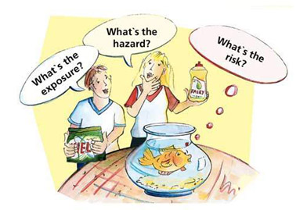
Da queste descrizioni si possono FORMULARE IPOTESI sulle cause del CP e sulle conseguenze che lo controllano

Slide 36
Due tipi di ipotesi
Ipotesi funzionali
  Si basano sull’esame delle conseguenze che si presume mantengano il C stesso (es. Gianna fa i capricci per guadagnarsi l’attenzione dell’insegnante)
Ipotesi contestuali
  Si basano sull’analisi dell’ambiente o degli eventi all’interno dei quali un C ha probabilità di verificarsi (es. E’ probabile che Giacomo si allontani dal banco durante le lezioni di geografia, ma non durante la lettura libera).

Slide 37
Due tipi di intervento
Coinvolgere nell’intervento tutte le persone che interagiscono con il soggetto
Le ipotesi funzionali portano a interventi di insegnamento di strategie comunicative sostitutive dei comportamenti problema.
  L’insegnamento di C alternativi (più adattivi e funzionali agli obiettivi prefissati)* e il loro rinforzamento aumentano la validità sociale degli interventi e, di conseguenza, la probabilità che gli apprendimenti vengano generalizzati e mantenuti nel tempo.
Le ipotesi contestuali portano ad interventi sull’ambiente, cioè modificazioni di antecedenti e conseguenti.
  Nonostante il loro largo impiego hanno lo svantaggio di non considerare lo scopo del comportamento e quindi possono risultare inefficaci.
*(es. non pretendere che l’allievo non interrompa più, ma insegnargli a farlo in modo corretto)

Slide 38
Costruiamo insieme un ABC
Esercitazione:
  Osservare sistematicamente il C del bambino nei suoi principali contesti di vita
  Identificare il comportamento problema
  Descriverlo in modo operazionale
  Costruire un ABC *
  Ipotesi di funzionamento: ossia qual è la funzione del CP?
  Pianificare le strategie di intervento funzionalmente correlate
  Verificare i risultati

Slide 39
Protocollo ABC
Data, ora e luogo | Antecedenti (Quali sono stati gli eventi che hanno innescato il comportamento problema; descrivete le azioni di genitori o altre figure presenti nel contesto) | Comportamento (Descrivete precisamente quale cosa ha fatto il bambino che sia un problema per lui o per voi genitori, o per gli insegnanti) | Conseguenze (Descrivete cosa è successo dopo il comportamento e come bambino e genitori/insegnanti hanno reagito)

Slide 40
TERZA PARTE
Strategie di rilevazione del comportamento problema

Slide 41
Effetti del comportamento problema
Effetti prodotti automaticamente sullo stato fisico del soggetto (endorfine)
Effetti prodotti sullo stato affettivo-emotivo del soggetto (diminuzione di ansia)
Effetti prodotti sullo stato cognitivo del soggetto (autoefficacia, potere)
Effetti prodotti nella relazione con gli altri significativi presenti (attenzione di genitore)
Effetti prodotti nelle relazioni allargate (compagni che ridono)
Effetti prodotti nel contesto (la maestra smette di spiegare, sono al centro dell’attenzione; sono il “cattivo” monello

Slide 42
Criteri di gravità del comportamento problema secondo Ianes
Criterio del danno
  Comportamento che produce alla persona o ad altri o a cose un danno irreparabile
    Autolesionismo, pica, aggressioni, distruzioni
Criterio dell’ostacolo
  Comportamento che non danneggiano in senso “fisico” il soggetto o gli altri, ma che lo ostacolano nel suo sviluppo intellettivo, affettivo, interpersonale o fisico
    Ecolalie, stereotipie, ecc.
Criterio dello stigma sociale
  Comportamenti che stigmatizzano il soggetto
    Stereotipi???

Slide 43
Condizioni antecedenti
Ci sono condizioni antecedenti che facilitano il comportamento problema?
  Vicinanza temporale=condizioni che anticipano comportamento problema nella sua immediatezza e condizioni più lontane (qualche giorno prima)
  Tipologia= fattori riferibili al soggetto o al contesto

Slide 44
Tipologia di Condizioni antecedenti
CONDIZIONI INERENTI IL SOGGETTO
Condizioni dello stato fisico del soggetto (malattie, stanchezza)
Condizioni dello stato affettivo-emotivo del soggetto (ansia, collera)
Condizioni dello stato cognitivo del soggetto (pensieri, aspettative, valori)
Condizioni delle relazioni con gli altri significativi presenti (positività, frustrazione)
Condizioni delle relazioni allargate attuali (carenza di attenzione, competitività)

Slide 45
Tipologia di Condizioni antecedenti
CONDIZIONI INERENTI IL CONTESTO
  In senso fisico: rumori, luce, temperatura
  delle attività: piacevoli, frustranti
  delle relazioni in senso globale: supporto, avversione, disconferma
Il termine tecnico per definire tali condizioni è setting events e possono essere di tipo biologico o ambientale (Carlson, 2001)

Slide 46

Osservazione del comportamento problema
  Osservazione Informale
  Osservazione Sistematica
Il primo passo è comprendere:
  Come
  Quando
  Perché
si manifesta un determinato comportamento.

Slide 47
Definizione operazionale
“Nicola è spesso distratto”
Cosa vuol dire distratto?
Si dedica ad attività diverse da quelle che l’insegnante sta svolgendo
Chiacchiera con i compagni
Lascia il suo posto e gira per l’aula
Lascia il suo posto e va fuori dall’aula

Slide 48
Come
Per stabilire “come” si manifesta un comportamento occorre partire dalla descrizione operazionale del comportamento stesso
  Picchiarsi la fronte con il pugno
    Di quale mano?
    Con che parte della mano?
    Con variazioni di intensità? E frequenza?
    Come gesto isolato o associato ad eventi scatenanti?
    E nel frattempo che fa con la voce? E con il resto del corpo?
  Occorre comprendere la qualità del comportamento tramite una preosservazione informale

Slide 49
Come strutturare l’ambiente di apprendimento?
Evitare le distrazioni
Consentire l’adattamento dell’allievo
Usare il rinforzo non contingente

Slide 50
Evitare le distrazioni
Lo studente, l’insegnante e i materiali didattici devono essere l’unico elemento-stimolo
  Eliminare i distrattori fisici: rumori, colori vivaci, adulti non conosciuti
  Favorire l’apprendimento individualizzato almeno nelle prime fasi per poi passare a lavori di gruppo (criterio di gravità)

Slide 51
Favorire adattamento
Occorre prevedere un periodo di “acclimatazione” all’ambiente didattico strutturato, almeno per la prima mezz’ora
Si sarà certi che ha superato la fase di acclimatazione e si è adattato alla nuova situazione didattica quando comicia a manifestare i comportamenti che fa di solito, contestualmente eliminando quelli problematici indicatori del disagio.

Slide 52
IL CONDIZIONAMENTO OPERANTE
Il Rinforzo e la punizione si contraddistinguono per:
1. valenza (positiva o negativa)
  Il R+ corrisponde all’introduzione di uno stimolo piacevole.
  Il R- corrisponde alla cessazione di uno stimolo spiacevole.
  La P+ corrisponde all’introduzione di uno stimolo spiacevole.
  La P- corrisponde alla cessazione di uno stimolo piacevole.
2. bisogno sul quale agisce (primario o secondario)
3. modalità di presentazione (programmi ad intervallo fisso o variabile).

Slide 53
IL CONDIZIONAMENTO OPERANTE
PROGRAMMI DI RINFORZO
Schema a intervallo fisso (un rinforzo ogni 5 minuti)
  Le risposte di concentrano nel tempo finale
Schema intervallo variabile (un rinforzo in tempi variabili)
  Le risposte si distribuiscono nel tempo
Schema a rapporto fisso (un rinforzo ogni 5 risposte)
  l’apprendimento si instaura più velocemente
Schema rapporto variabile (un rinforzo ogni 5 risposte circa)
  l’apprendimento risulta più duraturo

Slide 54
Modellamento
(shaping)
Si rinforza progressivamente ogni RISPOSTA che si approssima a quella desiderata fino al raggiungimento dell’obiettivo desiderato.
  Bambino che impara giocare a pallone: inizialmente loderemo ogni azione, poi, progressivamente, lodiamo le azioni più complesse e non quelle elementari.
54
Notes:
54

Slide 55
Suggerimento
(Prompting)
Il prompting agisce sullo STIMOLO.
  consiste nel fornire all’allievo stimoli discriminativi (prompt o aiuti aggiuntivi) per eseguire il comportamento richiesto.
    Svantaggio
      Lo studente dipende troppo dall’aiuto senza il quale non è in grado di fornire la risposta
      Si utilizza quindi il fading (tecnica di rimozione dell’aiuto fornito)

Slide 56
Tipi di suggerimento
Aiuto verbale
  Sono istruzioni verbali: si spiega come fare
Aiuto gestuale
  Sono gesti che indicano qualcosa, dirigono lo sguardo verso una zona precisa o si alza la mano.
Aiuto fisico
  Implicano un vero e proprio contatto fisico con l’allievo (p.e. aiutarlo ad alzarsi dalla sedia)

Slide 57
Attenuazione del suggerimento
(Prompting e Fading)
È usato per raggiungere l’autonomia del soggetto mediante una riduzione o eliminazione del controllo esterno (i.e. l’aiuto dell’insegnante) sul comportamento dell’allievo.
Si attua fornendo all’allievo un aiuto meno evidente di quelli erogati in precedenza

Slide 58
Attenuazione del suggerimento
Verbale
  Si diminuisce il numero di parole che compongono l’istruzione
    Gianni guarda il foglio e scrivi; Guarda il foglio; Scrivi.
  Si abbassa progressivamente il tono di voce dell’istruzione impartita
Gestuale
  Si riducono le dimensioni del gesto
  Si usa un gesto meno evidente (p.e. prima indico con il dito, poi guardo soltanto)
Fisico
  Si riduce progressivamente la portata del contatto (tutta la mano, due/tre dita, un dito)
  Si riduce l’intensità del contatto
  Si allontana la zona di contatto dal punto focale del comportamento
    p.e. se deve imparare a impugnare bene la matita, passo dalla mano, al braccio, alla spalla.
Si utilizzano tutti e tre gli aiuti e si cominciano ad attenuare, prima quelli fisici, poi quelli gestuali e infine quelli verbali.

Slide 59
In generale
Occorre usare il suggerimento o prompting nelle fasi iniziali dell’apprendimento di una nuova abilità complessa e poi gradualmente sopprimere tutti gli aiuti forniti
  Non utilizzare mai un aiuto che è già stato attenuato
    Non devo mai tornare indietro, altrimenti rischio di rinforzarlo a dipendere da aiuto più consistente
  Iniziare ogni incontro successivo con aiuti che il giorno prima hanno prodotto risposte corrette da parte dell’allievo
  Restare sempre vicini all’allievo a non più di mezzo metro da lui per fornirgli, se è il caso un aiuto fisico.

Slide 60
Apprendimento imitativo
Viene fornito un modello o una combinazione di modello e prompting, anche fisico, del comportamento che l’allievo deve imitare
Si osservare l’allievo per verificare se imita il comportamento del modello.
Si rinforza il comportamento che è stato imitato.
Imitazione generalizzata
  Emerge quando il bambino imita un nuovo comportamento che non è mai stato rinforzato in precedenza

Slide 61
Procedure per inibire comportamenti problema
Sono classificabili in base a 3 dimensioni:
  Avversività
  Intrusività
  Severità
  Procedure di livello 1: Non avversive né intrusive
  Procedure di livello 2: poco avversive e intrusive
  Procedure di livello 3: molto avversive e intrusive
  Per procedure di livello 2 e 3 occorre permesso dei genitori

Slide 62
Livello 1
Procedure non avversive o intrusive sono:
  DRO (rafforzamento differenziale di comportamenti alternativi)
    Se ogni 30 minuti Franco compie un atto autolesionistico dandosi pugni in testa, io a 15 minuti dico “Bravo Franco, non ti sei dato pugni in testa” e così via.
  DRA (rafforzamento differenziale di comportamenti adeguati)
    P.e. rinforzo il contatto oculare come deterrente all’atto autolesionistico
  DRI (rafforzamento differenziale di comportamenti incompatibili)
    p.e. per evitare che Franco si dia pugni in testa devo tenere impegnate le sue mani, quindi rinforzo lo scarabbocchiare in un foglio

Slide 63
Livello 2
  Procedure di livello 2 che sono poco avversive e intrusive sono:
Pratica negativa
Estinzione
Time out

Slide 64
Pratica negativa
Si chiede di ripetere il comportamento inadeguato per un certo periodo di tempo
  balbuzie, tic nervosi, onicofagia; NO atti autolesionistici, aggressivi o distruttivi

Slide 65
Estinzione
Si elimina progressivamente il rinforzatore
  Non fare nulla quando emerge il comportamento inadeguato
  Ignorare comportamento inadeguato
    P.e. esibizionismo
Tuttavia-.
  Prima di diminuire il comportamento indesiderato registra un’incremento
  La riduzione è graduale
  L’estinzione può indurre un comportamento aggressivo
  Il comportamento inadeguato può ricomparire
  Se qualcuno presta attenzione a comportamento inadeguato la tecnica può fallire

Slide 66
Time out
Consiste nel chiedere al bambino un periodo di inattività (stare seduto in silenzio)
Non deve essere percepito come una punizione ma come uno spazio di riflessione alla fine del quale il bambino potrà rientrare in attività
va applicato subito dopo l’emissione del comportamento inadeguato

Slide 67
Livello 3
  Procedure di livello 2 che sono avversive e intrusive sono:
Blocco fisico
Time out con isolamento

Slide 68
Blocco fisico
Non contingente: a prescindere; come terapia! Contenzione!
Contingente: subito dopo comportamento inadeguato
  Svantaggi
    Procedura avversiva
    In casi gravi può avere effetto rinforzante
    rischia di essere punitiva e arbitraria
    può essere pericolosa per l’alunno che dibattedosi si ferisce.

Slide 69
Time out con isolamento
Consiste nel chiedere al bambino un periodo di inattività in isolamento (andare fuori dalla classe)
La durata del time-out non deve superare i 30 minuti; deve essere breve
se alla fine del time out il comportamento inadeguato è ancora presente, si prolunga di un minuto alla volta

Slide 70
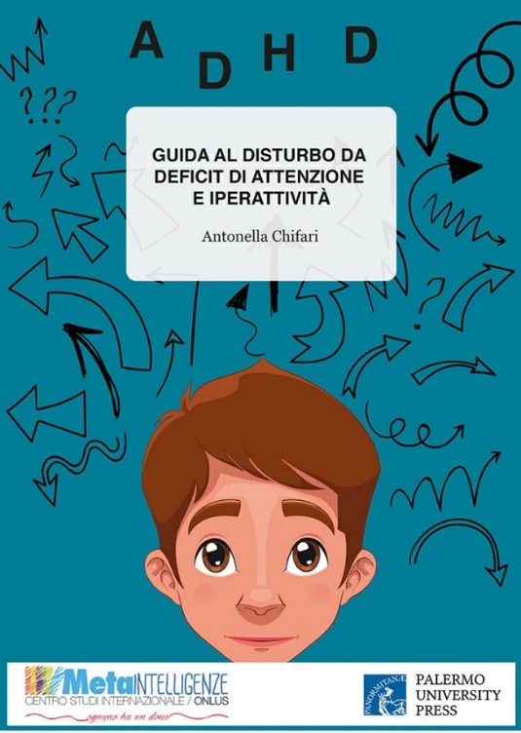
Dispensa
Chifari, A. (2017). Guida al Disturbo da deficit di attenzione e iperattività. UNIPA Press
http://www.whaamproject.eu/

Slide 71

Contatti
Antonella Chifari
Istituto per le Tecnologie Didattiche
Consiglio Nazionale delle Ricerche – U.O. di Palermo
antonella.chifari@itd.cnr.it

